Slide 1
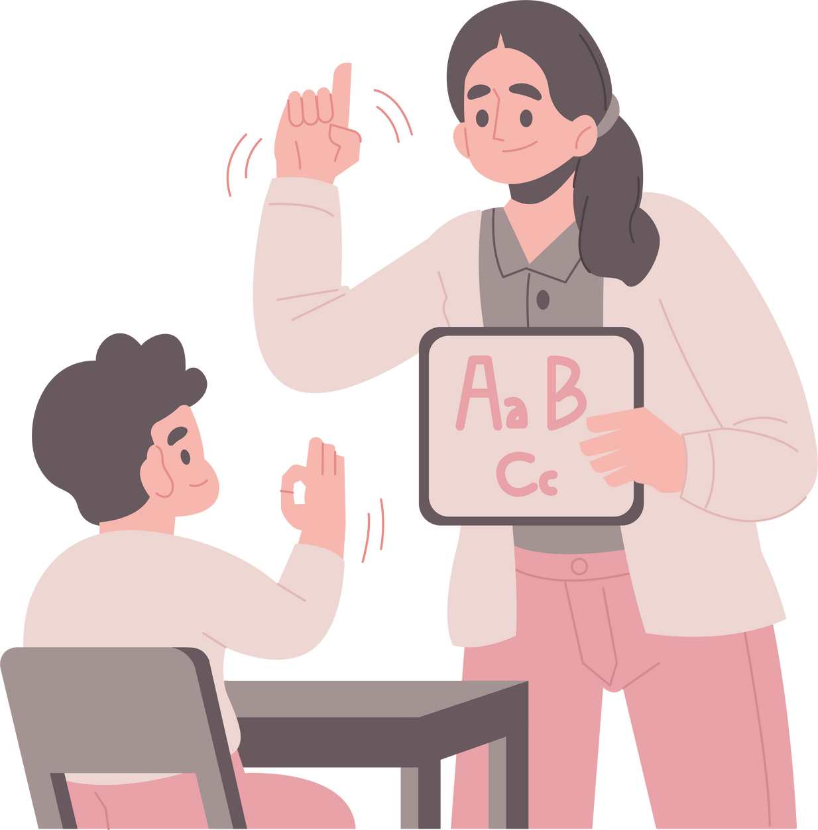
Respuesta Educativa a la Diversidad en el marco del DUA
Tres principios para una educación inclusiva
Ponente: Mónica Oyanguren Silva
Espec. De EBE y responsible de Inclusion – UGEL 09

Slide 2

PROPÓSITO
Conocer la ruta para la atención a la diversidad en el aula de EBR y fortalecer las prácticas pedagógicas de los docentes desde el enfoque del Diseño Universal para el Aprendizaje (DUA), promoviendo una atención efectiva e inclusiva a la diversidad.

Slide 3

¿Alguna vez te has sentido ignorado… en cualquier espacio de tu vida?

Slide 4
¿Qué pasa cuando un estudiante se siente así… dentro del aula?

Slide 5
tristeza , frustración, impotencia, soledad……..
¿Cuántos estudiantes se sienten así hoy?

Slide 6
…. No es que no quieran participar…es que dejaron de intentarlo….

Slide 7
Antes de enseñar contenidos… enseñamos con la forma en que tratamos a nuestros estudiantes.

Slide 8
Entonces… ¿cómo enseñamos considerando a todos?

Slide 9
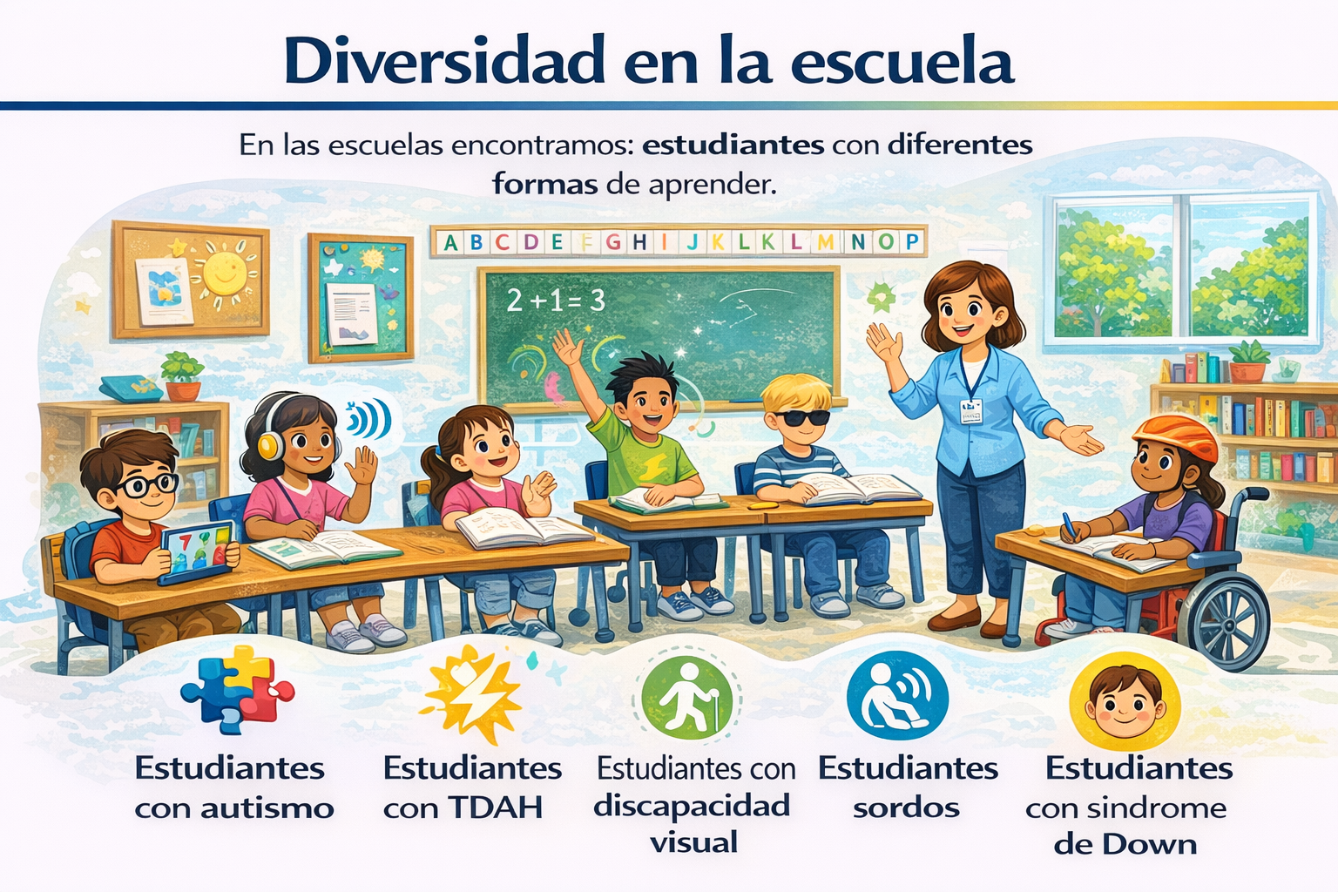

Slide 10

Identificando las fortalezas en el estudiante, los apoyos educativos que necesita para aprender y las barreras que le impiden aprender

Slide 11
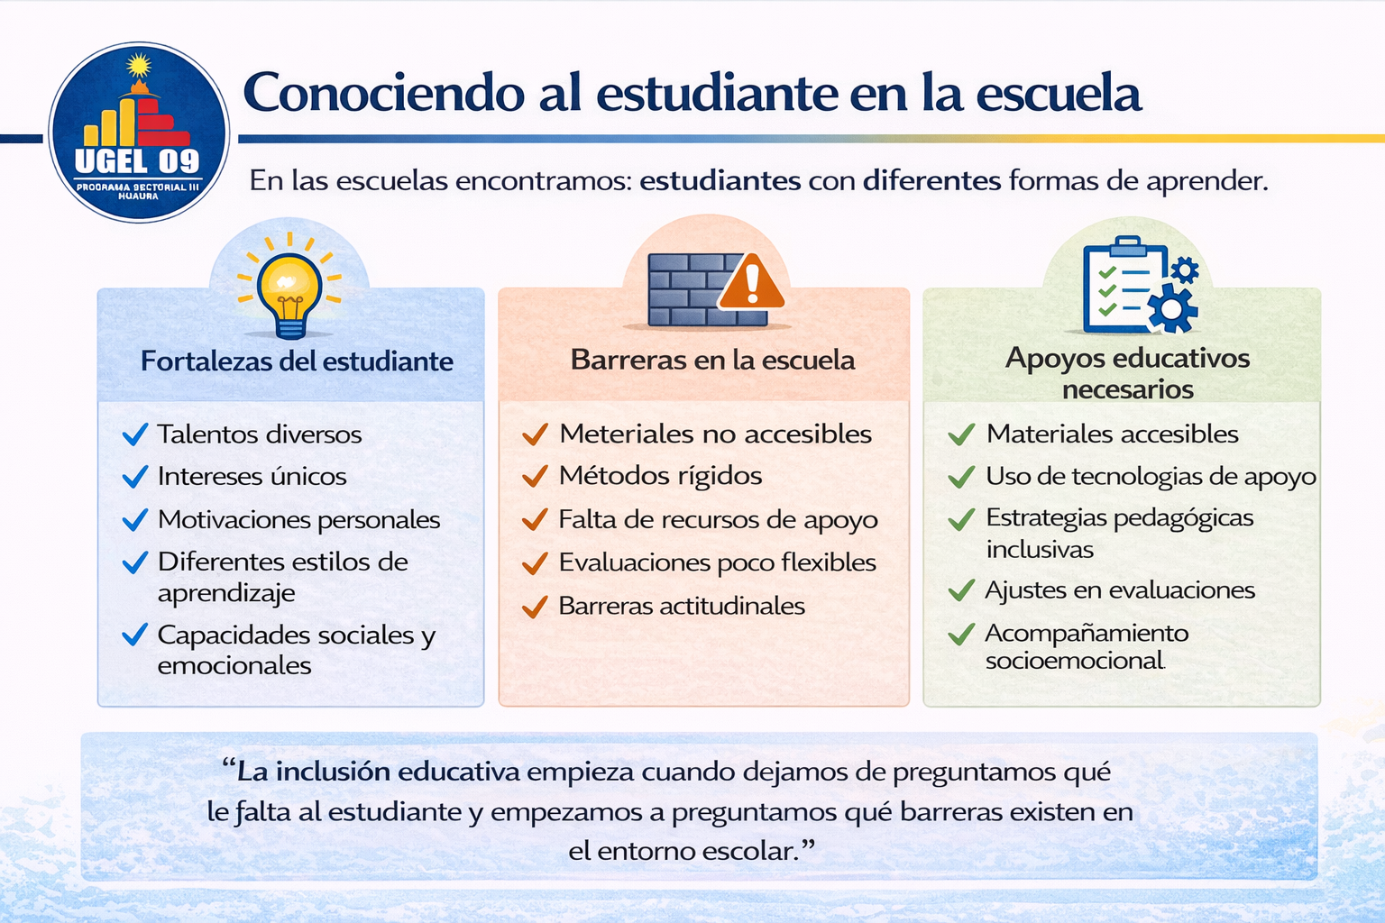

Slide 12
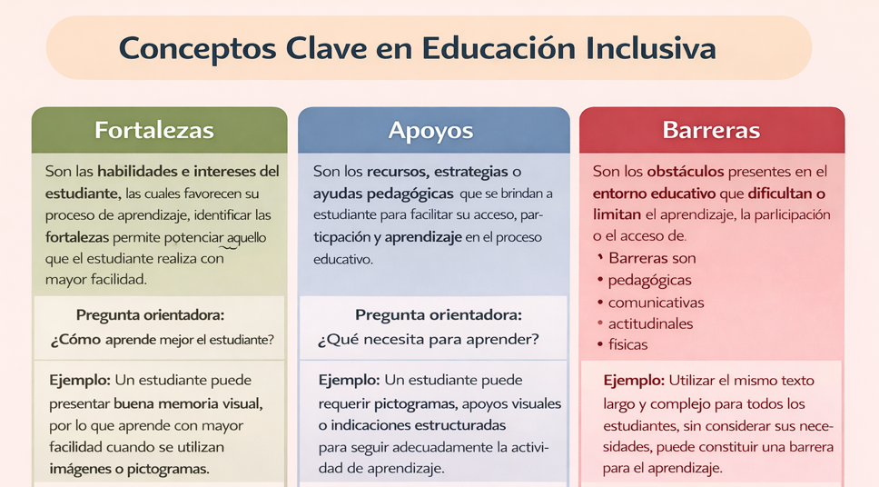

Slide 13


¿Qué nos dice el Decreto Supremo
Nº 07-2021-MINEDU - Art. 11-B, respecto al DUA?
El Diseño Universal para el Aprendizaje es un marco de trabajo, que considera la variabilidad de las personas al momento de diseñar respuestas educativas pertinentes e inclusivas, eliminando barreras para el aprendizaje que puedan estar presentes en cualquier componente educativo que interviene en el proceso de enseñanza y aprendizaje del estudiante (el desarrollo curricular, los materiales, las evaluaciones, los espacios físicos, la organización de horarios, entre otros), para atender a la diversidad de estudiantes.

Slide 14
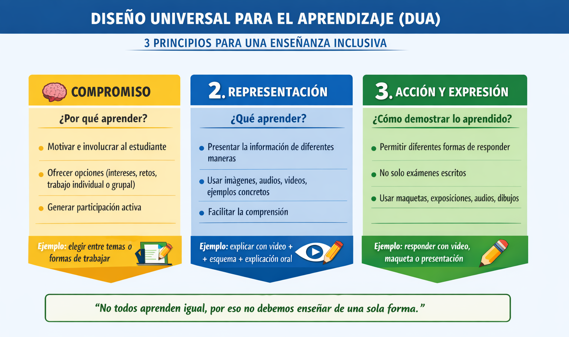

Slide 15
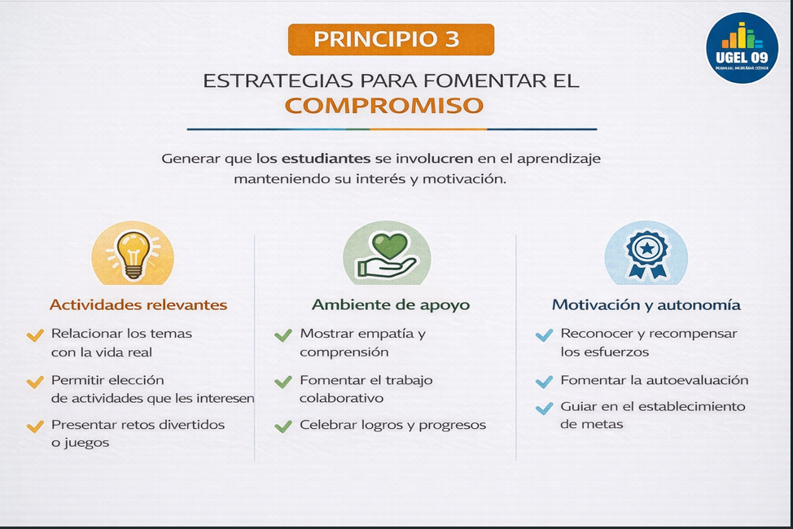


Slide 16
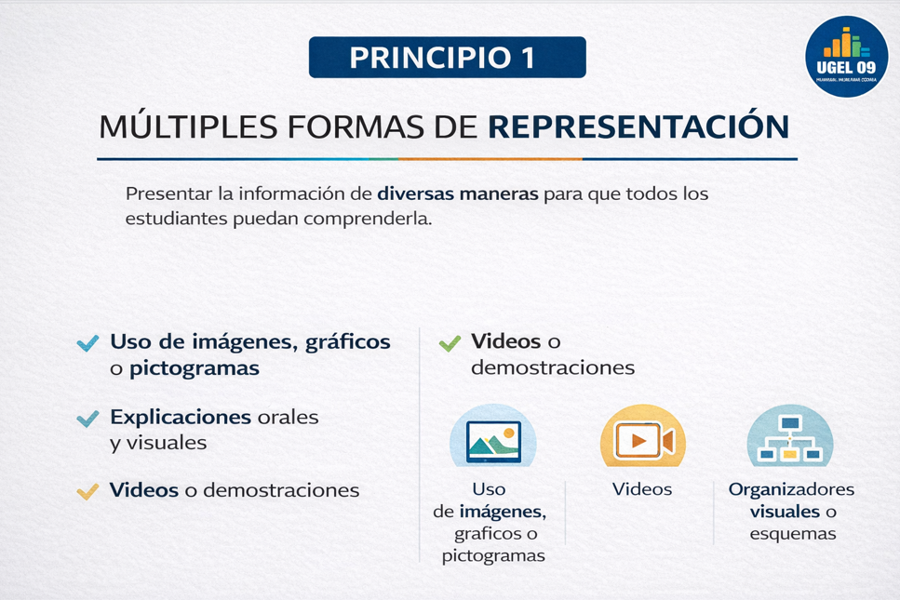


Slide 17
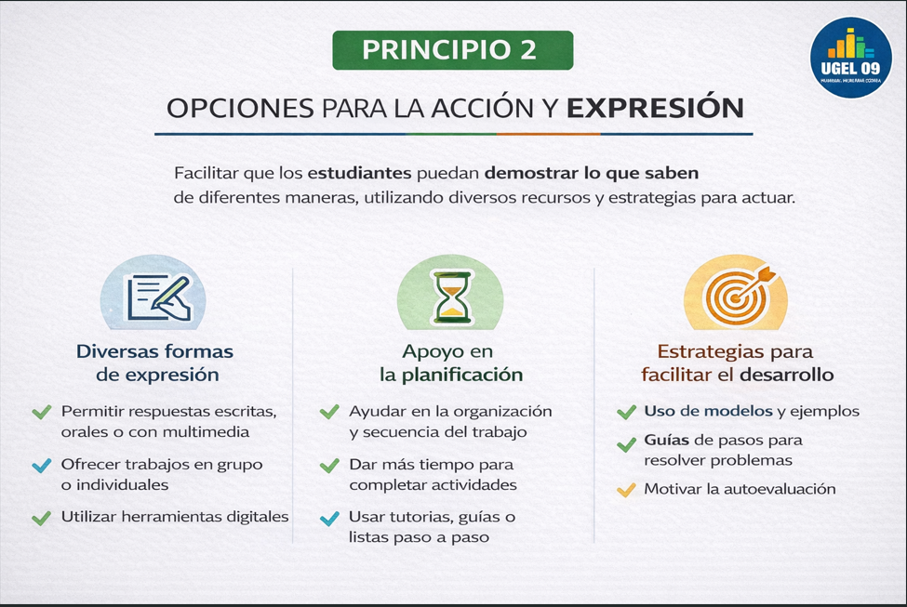


Slide 18
Escuche el siguiente problema……

Slide 19
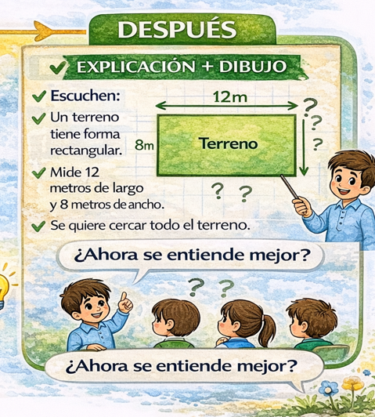

Slide 20
Paso a paso para una respuesta educativa a la diversidad en el aula según la normativa vigente……

Slide 21
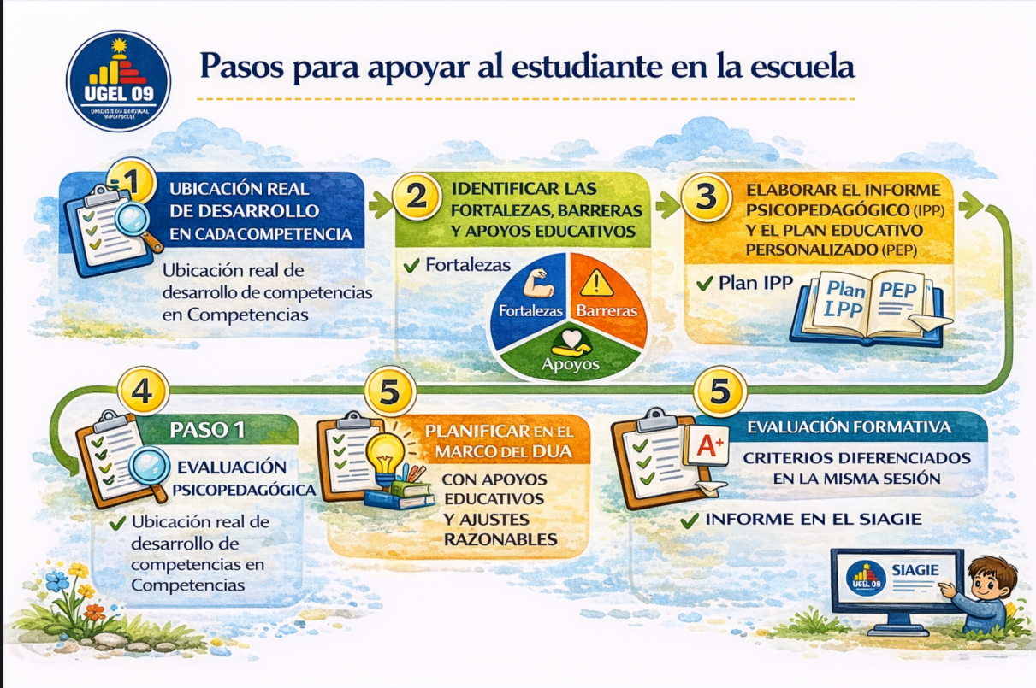


Slide 22
IDENTIFICAR FORTALEZAS , BARRERAS Y APOYOS EDUCATIVOS
¿Con qué habilidades cuenta el estudiante?
(Ejemplo: buena memoria visual, aprende con imágenes, interés por la tecnología).
¿Qué apoyos o ajustes razonables necesita para seguir aprendiendo?
(Ejemplo: pictogramas, material concreto, instrucciones cortas, tiempo adicional).
¿Qué barreras del aula o de la escuela dificultan su aprendizaje o participación? (Ejemplo: uso de un solo tipo de actividad para todos los estudiantes, textos largos sin apoyos visuales, falta de material concreto, instrucciones muy extensas, poco acompañamiento en el trabajo grupal o recreo, etc).
PASO 1

Slide 23
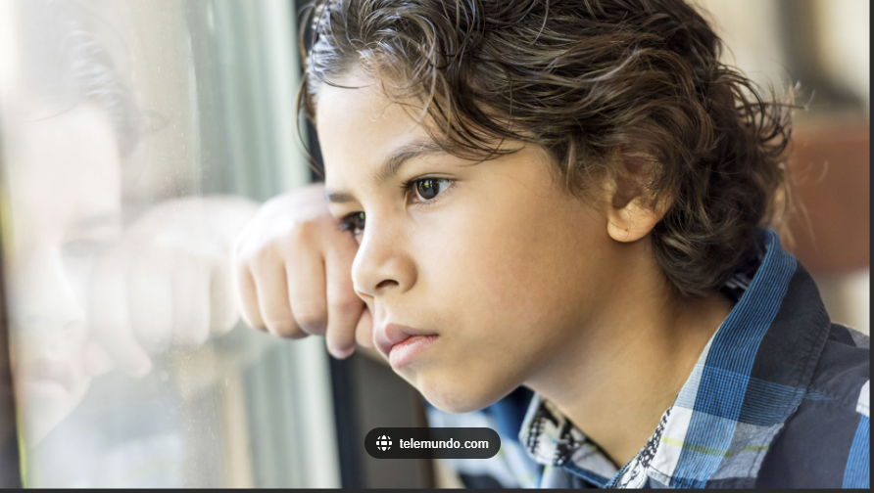
Casuística : Conociendo a Mateo
Mateo es un estudiante de 11 años que cursa 5.º grado de primaria y presenta condición de autismo. Reconoce letras y números hasta el 20, puede leer frases cortas y resolver sumas y restas sencillas, especialmente cuando cuenta con apoyos visuales o material concreto. Destaca por su excelente memoria visual (imágenes) y auditiva (audios y videos), además muestra gran interés por la tecnología, los animales y los planetas. En relación con su autonomía, puede organizar su mochila y lavarse las manos, y participa cuando recibe recordatorios o apoyos verbales. Responde mejor a instrucciones cortas y visuales y requiere más tiempo para copiar o escribir, ya que se cansa al transcribir textos de la pizarra. Durante los monitoreos pedagógicos se ha observado que la docente desarrolla sus sesiones con un único formato para todos los estudiantes (misma lectura, mismo material y misma actividad), lo cual genera barreras para la participación de Mateo. Asimismo, durante el recreo y las actividades grupales se evidencian dificultades en la interacción social espontánea, por lo que suele permanecer solo. Sus compañeros no siempre saben cómo comunicarse con él ni lo invitan a jugar. También se ha observado que durante el recreo no siempre hay acompañamiento pedagógico organizado de los docentes, lo que limita las oportunidades de interacción y participación.

Slide 24
COMPETENCIA | FORTALEZAS (habilidades del estudiante) | APOYOS | BARRERAS QUE SE DEBEN ELIMINAR
Lee diversos tipos de textos | Buena memoria visual y auditiva. Aprende mejor con imágenes, audios y videos. Comprende mejor cuando la información es visual y concreta. | Textos cortos con imágenes, pictogramas, lectura acompañada, videos o audios, tiempo adicional. | Uso de una única lectura extensa para todos los estudiantes sin apoyos visuales ni adaptación.
Escribe diversos textos | Interés por el dibujo y la expresión visual. Puede comunicar ideas a través de imágenes o apoyos gráficos. | Organizadores visuales, escritura guiada, permitir uso de dibujos para expresar ideas, reducir cantidad de copia, tiempo adicional. | Actividades centradas solo en copiar grandes cantidades de texto de la pizarra.
Resuelve problemas de cantidad (Matematiza) | Aprende mejor mediante la manipulación y lo visual. Capacidad para comprender conceptos cuando usa material concreto. | Uso de material concreto, regletas, fichas, gráficos, ejemplos visuales y tecnología. | Enseñanza solo abstracta en cuaderno o pizarra sin uso de material manipulativo.
Interacción social y participación | Puede participar cuando recibe recordatorios o apoyos verbales. Responde mejor a instrucciones claras y breves. | Mediación docente, compañeros tutores, actividades grupales estructuradas. | Falta de estrategias para promover interacción entre compañeros.
Autonomía en la escuela | Puede seguir rutinas cuando están estructuradas. Tiene capacidad para organizar actividades cotidianas con recordatorios. | Apoyos visuales de rutina, recordatorios verbales, anticipación de actividades. | Falta de estructura clara en algunas actividades escolares.

Slide 25
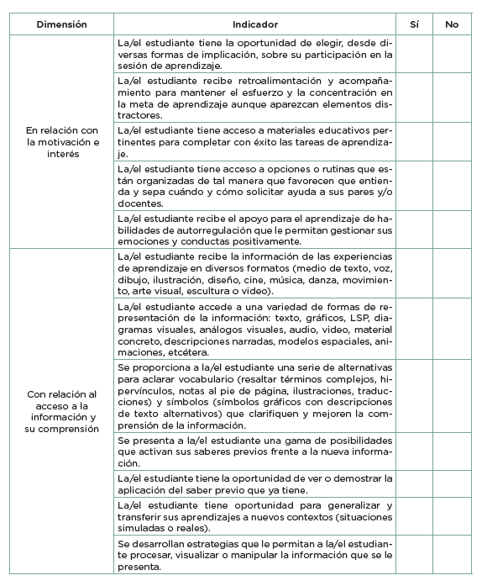
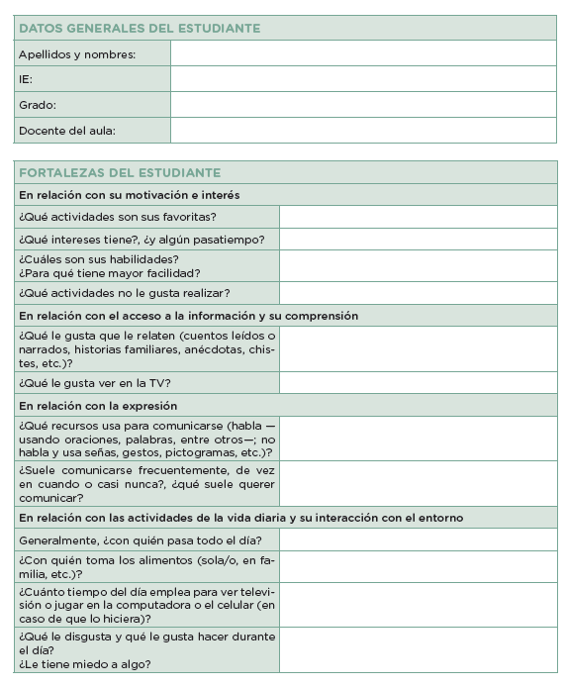
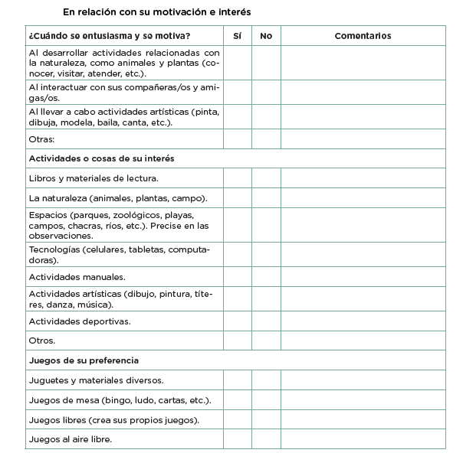
1
LISTAS DE COTEJO PARA BARRERAS,FORTALEZAS Y APOYOS - MINEDU
Lista de cotejo de identificación de fortalezas
Lista de cotejo de detección de barreras
Entrevista a las familias

Slide 26
Competencia del área | Fortaleza del estudiante | Barrera del contexto | Apoyo educativo | Competencia a desarrollar
Resuelve problemas de cantidad | Puede contar y representar cantidades usando material concreto. Aprende mejor manipulando objetos. | Las actividades matemáticas se presentan de forma abstracta y solo con números escritos, sin apoyo visual o material concreto. | Uso de material concreto, representaciones gráficas, ejemplos contextualizados y acompañamiento paso a paso. | Resolver problemas de agregar o repetir cantidades utilizando números naturales y representaciones concretas.

Slide 27
ELABORAR LA EVALUACIÓN PSICOPEDAGÓGICA
Elaboración del IPP y del PEP
Ubicación Real del desarrollo de la Competencia.
PASO 2

Slide 28
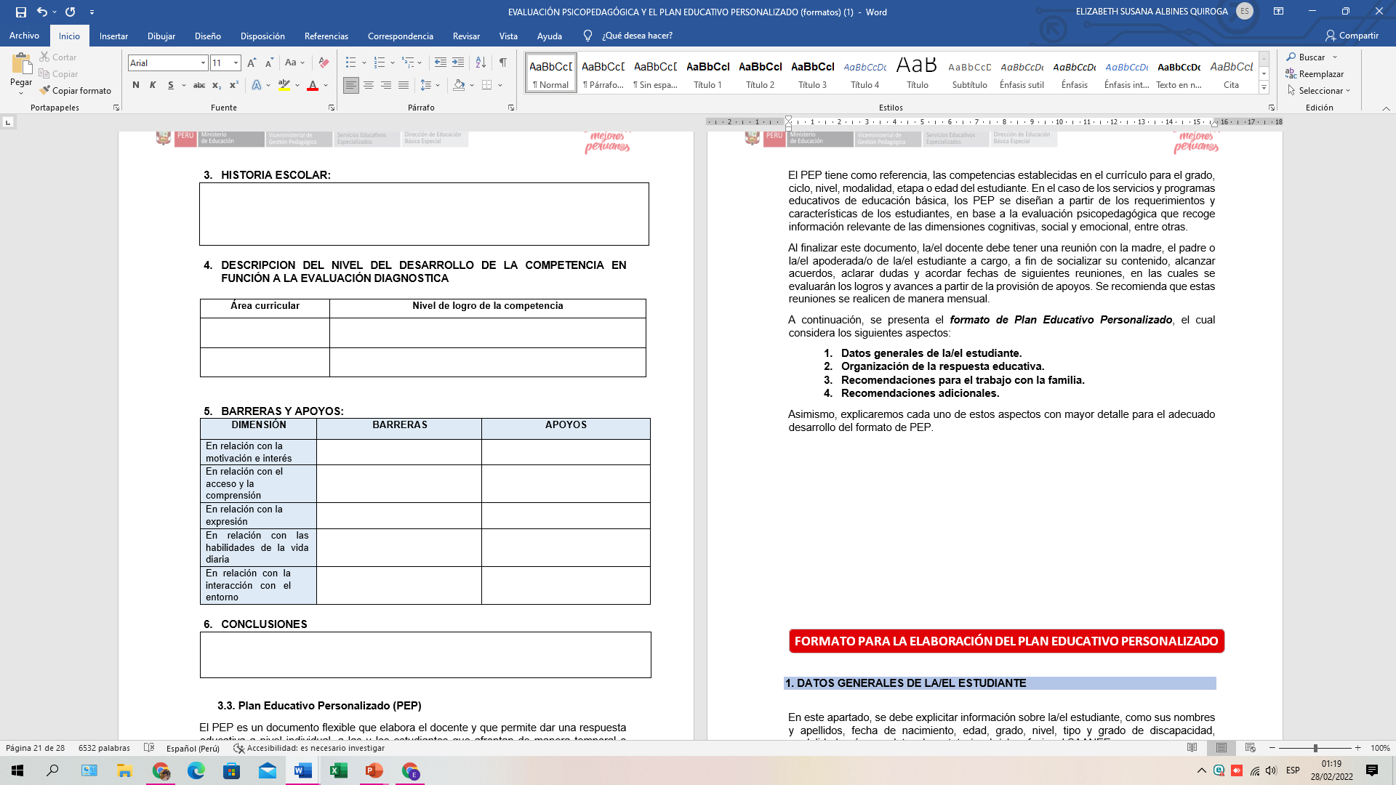
Competencia | Nivel real del estudiante | Evidencias observadas
Lee diversos tipos de textos | Se encuentra en el nivel del II ciclo. (1 y 2 grado) | Reconoce letras y palabras conocidas, lee frases cortas con apoyo visual y comprende instrucciones simples.
Se comunica oralmente | Se encuentra en el nivel del II ciclo. | Utiliza frases cortas, responde preguntas simples, saluda y participa cuando se le da la palabra.
Escribe diversos tipos de textos | Se encuentra en el nivel del II ciclo. | Escribe su nombre, copia de la pizarra, escribe palabras conocidas y redacta oraciones simples de 4 a 5 palabras.
Resuelve problemas de cantidad (Matematiza) | Se encuentra en el nivel del II ciclo. | Reconoce números hasta el 20, realiza sumas y restas sencillas con apoyo visual o material concreto.

Slide 29
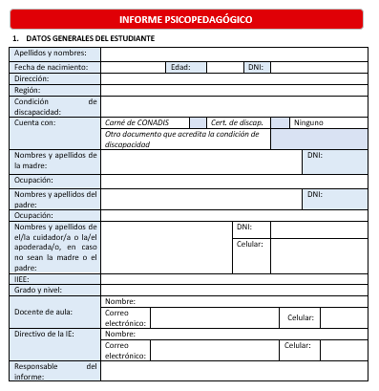
ESQUEMA DE INFORME PSICOPEDAGÓGICO
DATOS GENERALES

Slide 30
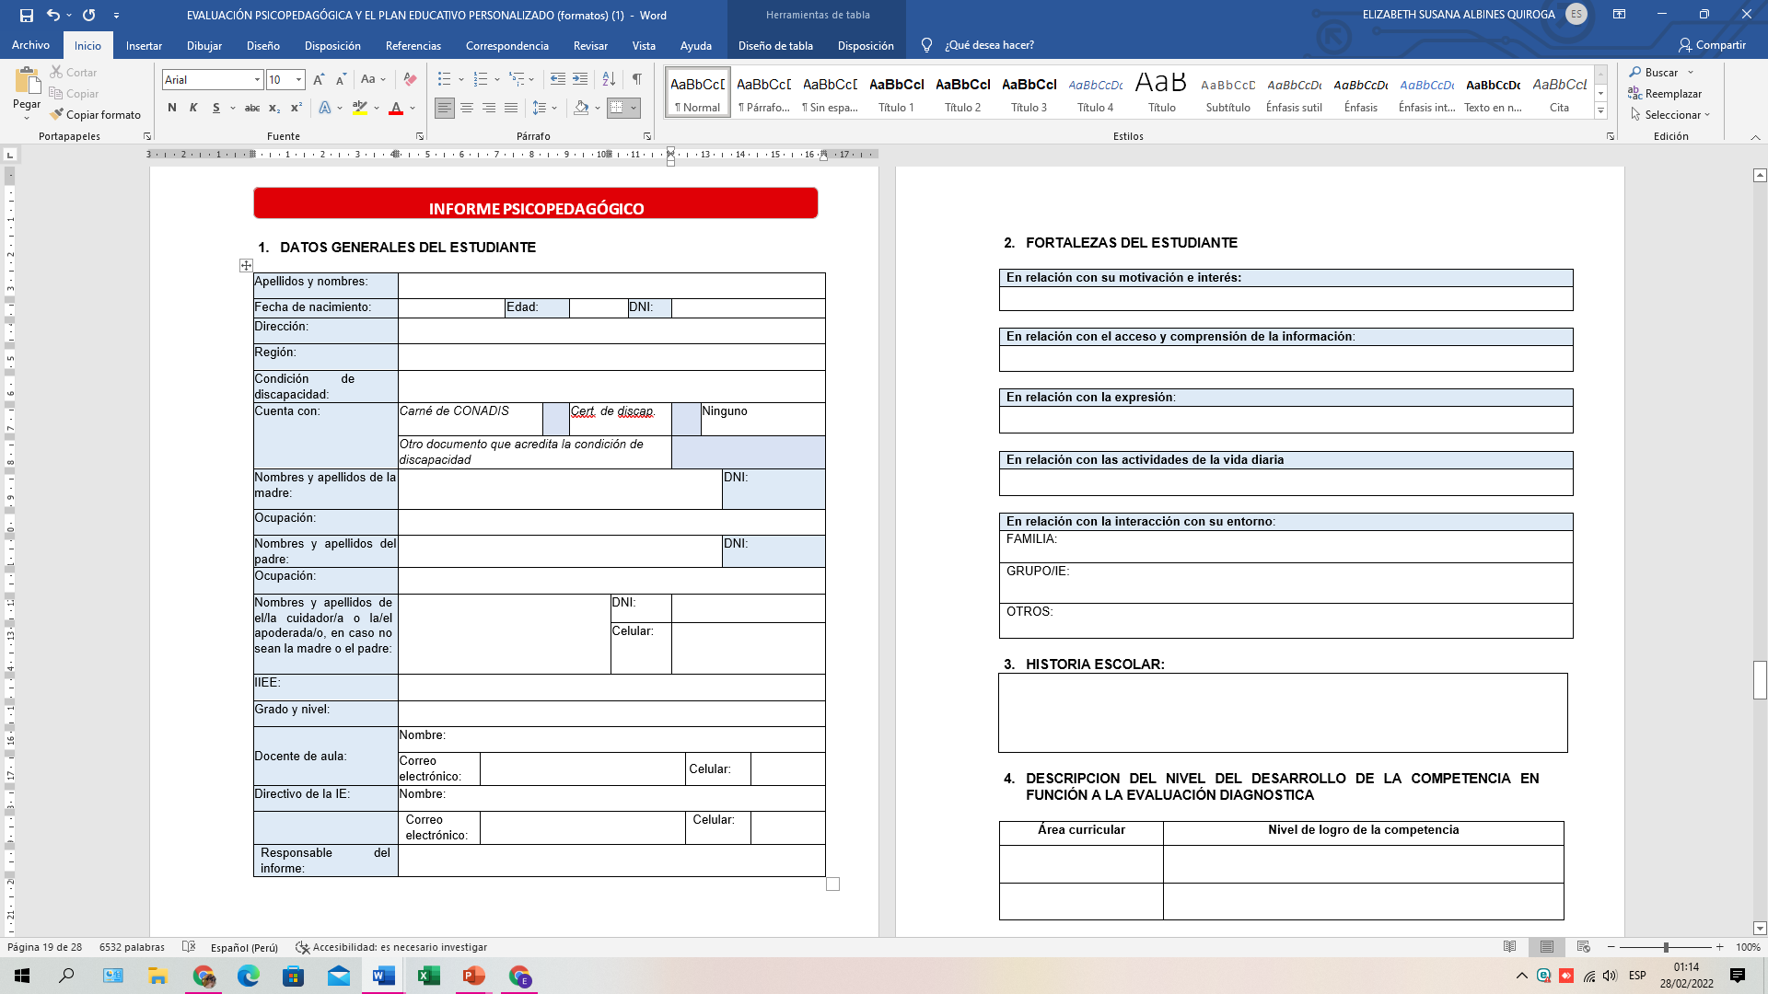

ESQUEMA DE INFORME PSICOPEDAGÓGICO
2.- FORTALEZAS DEL ESTUDIANTE
*Con su motivación e interés
*Con el acceso y comprensión de la información
*Con la expresión
*Con las actividades de la vida diaria
*Con la interacción con su entorno
Camila se motiva
Abc

Slide 31
ESQUEMA DE INFORME PSICOPEDAGÓGICO
3.HISTORIA ESCOLAR
4.DESCRIPCIÓN DEL NIVEL DE DESARROLLO DE LA COMPETENCIA EN FUNCIÓN A LA EVALUACIÓN DIAGNÓSTICA
5. BARRERAS Y APOYOS
6. CONCLUSIONES

Slide 32
ESQUEMA DE INFORME PSICOPEDAGÓGICO
5. BARRERAS Y APOYOS
6. CONCLUSIONES
Camila no ha tenido la oportunidad de contar con información en distintos formatos dado que …………….
Facilitar la información a través de medios visuales porque……….
Son todas las acciones que aumentan la capacidad de la institución educativa para eliminar o reducir las barreras que impiden el acceso, el aprendizaje, la participación y el logro de las competencias (Booth y Ainscow, 2011).

Slide 33
ESQUEMA DEL PLAN EDUCATIVO PERSONALIZADO (PEP)
Elaborado por la/el docente con el apoyo de la/el profesional SAANEE, quien brindará asistencia técnica para su elaboración.
Tener una reunión con la familia para socializar su contenido, alcanzar acuerdos, aclarar dudas y acordar fechas de siguientes reuniones.
Estructura del PEP
DATOS GENERALES
ORGANIZACIÓN DE LA RESPUESTA EDUCATIVA
* Provisión de apoyos
* Nivel a desarrollar de la competencia
RECOMENDACIONES PARA EL TRABAJO CON LA FAMILIA
RECOMENDACIONES ADICIONALES

Slide 34
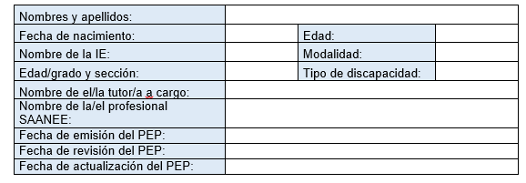
ESQUEMA DE PLAN EDUCATIVO PERSONALIZADO (PEP)
Estructura del PEP
DATOS GENERALES
PLAN EDUCATIVO PERSONALIZADO

Slide 35
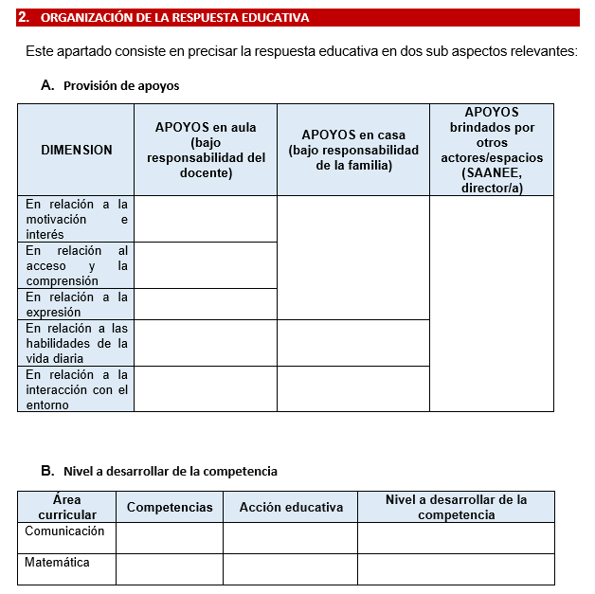
ESQUEMA DE PLAN EDUCATIVO PERSONALIZADO (PEP)
2.- ORGANIZACIÓN DE LA RESPUESTA EDUCATIVA
* Provisión de apoyos
* Nivel a desarrollar de la competencia
Abx
Abx
Abx

Slide 36
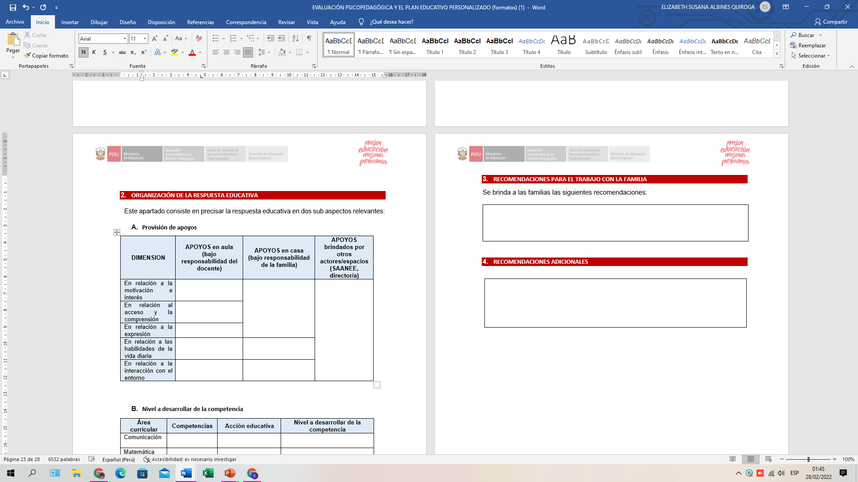
ESQUEMA DE PLAN EDUCATIVO PERSONALIZADO (PEP)
RECOMENDACIONES PARA EL TRABAJO CON LA FAMILIA
RECOMENDACIONES ADICIONALES

Slide 37
Mateo está en II ciclo (1°–2°)
El PEP lo debe llevar progresivamente hacia el III ciclo (3°–4°), empezando por los primeros desempeños del III ciclo.
Es decir: Nivel actual → II ciclo
Meta del PEP → avanzar hacia III ciclo

Slide 38
PLANIFICACIÓN Y EVALUACIÓN MULTINIVEL EN EL MARCO DEL DUA
Se debe planificar los 03 principios en la Planificacion y Evaluación:
Proporcionar múltiples medios de representación.
Proporcionar múltiples medios de acción y expresión.
Proporcionar múltiples formas de implicación.
PASO 3

Slide 39
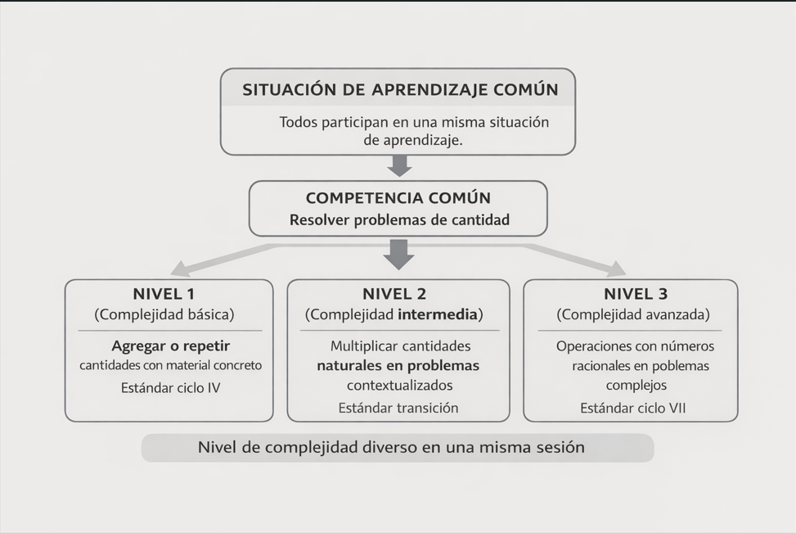
PLANIFICACION MULTINIVEL
Situación común → Competencia común → Tres niveles de reto

Slide 40
Nivel de desarrollo de la competencia | Actividad en la misma sesión | Evidencia | Criterio de evaluación
Nivel del grado (3° secundaria – ciclo VII) | Resuelven problemas usando números decimales o racionales. Ejemplo: Si cada vaso cuesta S/ 2.50 y se venden 48 vasos, ¿cuánto dinero se recauda? Explican el procedimiento. | Resolución del problema y explicación del procedimiento en el cuaderno. | Resuelve problemas que implican operaciones con números racionales interpretando la situación y justificando el procedimiento.
Nivel intermedio | Resuelven problemas de multiplicación con números naturales relacionados con la venta de jugos. Ejemplo: Si cada vaso cuesta S/ 3 y se venden 15 vasos, ¿cuánto dinero se recauda? | Desarrollo del problema con operaciones correctas. | Resuelve problemas multiplicativos interpretando la relación entre precio y cantidad.
Nivel del estudiante incluido (nivel ciclo IV – aprox. 3° primaria) | Representa la venta de jugos con fichas, tapas o dibujos. Ejemplo: Si cada vaso cuesta S/ 2 y se venden 5 vasos, calcula el total usando sumas repetidas o conteo. | Representación con dibujos o material concreto mostrando el total. | Resuelve problemas de agregar o repetir cantidades usando números naturales y representaciones concretas.

Slide 41
Sesión de aprendizaje multinivel
Área: Matemática Grado: 3.° de secundaria (con estudiante incluido nivel ciclo IV) Competencia: Resuelve problemas de cantidad
Propósito de la sesión
Resolver situaciones problemáticas relacionadas con la venta de productos en una feria escolar utilizando operaciones con números.
Situación significativa
En una feria escolar los estudiantes venden jugos para recaudar dinero para una actividad del colegio. Cada vaso de jugo tiene un precio y se desea calcular cuánto dinero se recauda según la cantidad vendida.
Nivel de desarrollo de la competencia | Actividad específica | Evidencia | Criterio de evaluación
Nivel esperado del grado (3° secundaria) | Analizan la situación de la feria y resuelven problemas que implican operaciones con números decimales (por ejemplo: si cada vaso cuesta S/ 2.50 y se venden 48 vasos, ¿cuánto dinero se recauda?). Explican el procedimiento utilizado. | Resolución escrita de los problemas y explicación del procedimiento. | Resuelve problemas que implican operaciones con números racionales interpretando la situación y justificando el procedimiento.
Nivel intermedio | Resuelven problemas de multiplicación con números naturales relacionados con la venta de jugos (por ejemplo: si cada vaso cuesta S/ 3 y se venden 15 vasos). | Desarrollo del problema y resultado correcto. | Resuelve problemas multiplicativos interpretando la relación entre cantidad y precio.
Nivel del estudiante incluido (nivel ciclo IV – aprox. 3° primaria) | Representa la venta de jugos usando fichas, dibujos o material concreto. Resuelve problemas simples de agregar o repetir cantidades (por ejemplo: si un vaso cuesta S/ 2 y se venden 5 vasos). | Representación con dibujos o material concreto mostrando el total obtenido. | Resuelve problemas de agregar o repetir cantidades utilizando números naturales y con apoyo de representaciones concretas ,

Slide 42
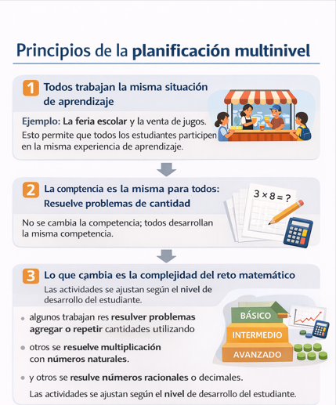

Slide 43
PASO 4
EVALUAR CON CRITERIOS DIFERENCIADOS
Se debe evaluar al estudiante desde su nivel real de desarrollo de la competencia y aplicando el DUA.

Slide 44
EVALUACIONES DIFERENCIADAS .A MULTINIVEL
Estudiante | Nivel de desarrollo | Criterios de evaluación adaptados | Evidencias que puede mostrar el estudiante
Mateo | 1er grado | Identificar palabras clave en un texto Responde con sí/no o con una palabra. | Señalar imágenes que representan palabras. Responder preguntas de opción múltiple o con tarjetas.
Bruno-maria-Juana – Pedro –Martha | 3er grado | Comprende ideas principales de un texto. Puede responder preguntas simples con frases cortas. | Contestar preguntas escritas o orales con frases completas.- Dibujar lo que entendió del texto.
Carla- Bertha- Andres- Roberto | 5to grado | Analiza información y hace inferencias. Explica con sus propias palabras y da ejemplos. | Realiza resúmenes el texto oralmente o por escrito. Hacer un pequeño dibujo con explicación escrita. Participar en un debate o exposición breve.
El estudiante INCLUIDO con o sin diagnostico, es evaluado de acuerdo a su nivel real de desarrollo de competencia, y hacia donde lo voy a llevar curricularmente. En el SIAGIE todas las competencias LLEVAN CONCLUSIÓN DESCRIPTIVA.

Slide 45


💡RECUERDA:
“Hay niños que nunca olvidarán la escuela… no por lo que aprendieron, sino por cómo los hicieron sentir. Algunos recordarán el aula como el primer lugar donde supieron que no encajaban. Otros, como el único sitio donde alguien los miró y les dijo: ‘Tú también puedes’.
El DUA no es solo una metodología. Es la diferencia entre una infancia herida y una dignificada.”

Slide 46


